Slide 1
ECON4032 – Internship i Økonomi
2023/2024

Slide 3
Internship vår 2023

Slide 4
Internship våren 2023

Slide 5
Praksispartnere våren 2024
Beskrivelser og praksisannonser i sin helhet vil ligge på informasjonssiden
DFØ
Finansdepartementet
Forsvarets Forskningsinstitutt
Innovasjon Norge
KLP
LO
Menon Economics
Miljødirektoratet
Nærings- og Fiskeridepartementet
NHO
Norad
Oslo Economics
PwC
Samfunnsøkonomisk Analyse
SSB
Zerolytics

Slide 6
Søknad og tildelingsprosess
Du kan skrive søknad til maks fem praksispartnere. Hvert søknadsbrev skal være på maks én A4-side.
Dersom praksispartneren har antydet flere typer arbeidsoppgaver, skriv gjerne hva du er mest interessert i. Er det flere stillinger i forskjellig avdelinger, spesifiser hvilken du søker på.
I tillegg til søknadsbrev kreves CV og karakterutskrift og vitnemål fra tidligere studier og gjennomførte kurs. Last opp søknad med vedlegg i et samlet dokument.
Søknader lastes opp i nettskjema, som vil ligge på informasjonssiden.
Vertsinstitusjonene vurderer søknadene og lager en rangering. Dersom vertsinstitusjonen ønsker et intervju med deg, tar de direkte kontakt.
Økonomisk institutt sender ut tilbud om plass til din UiO-epostadresse. Plasseringen av studenter foregår slik at ØI gjør en helhetsvurdering for å sikre at så mange vertsinstitusjoner som mulig får praksisstudenter.
Om du får plass på praksis får du et tilbudsbrev fra Økonomisk Institutt. Du takker ja til praksisplass ved å svare på brevet innen oppgitt frist.
Hvis du takker ja må du melde deg opp til ECON4032 i StudentWeb når oppmelding åpner.

Slide 7
Internship-perioden
Oppstart tidlig i semesteret.
60% jobb i 8 uker.
3 obligatoriske samlinger i løpet av praksisperioden.
Oppstartsmøte på Blindern
Midtveisseminar
Avslutningsseminar, heldags.
Muntlig presentasjon og «peer review» er obligatorisk aktivitet.
Rapport på 1000 – 1500 ord er sluttvurdering.
Ved sykdom eller andre tungtveiende grunner kan du i noen tilfeller få godkjent gyldig fravær.
Én egenmelding på ikke mer enn to dager godtas i løpet av praksisperioden.
Du må informere praksispartner om fraværet og instituttet om fraværet.
Praksispartner kontakter du direkte.
Du søker til instituttet ved å bruke nettskjema.
Du kan oppnå ikke bestått på emnet ved for høyt, også dokumentert, fravær. Dette fordi du kan risikere å ikke oppnå emnets læringsutbytte.

Slide 8
Viktige datoer:
14. september, klokken 12:15: Informasjonsmøte om ECON4032 - Internship i Økonomi. Kunngjøring av praksispartnere våren 2024.
15. september, klokken 09:00: Søknadsskjema åpner.
28. september, klokken 12:15: Søknadskurs med karrieresenteret.
12. oktober, klokken 12:00: Søknadsfrist for praksisplass våren 2024.
Uke 44: Tilbudsbrev sendes til aktuelle studenter. Merk at tilbudsbrev kun blir sendt til UiO-epost, ikke private.
1. desember: Oppmelding for emner vår 2024 åpner i StudentWeb.

Slide 9
3 dager i uken over 8 uker
Jobbe med 3 hovedoppgaver
Turnover, Ansettelse utvikling, Sykefravær tendenser
Få bedre innsikt i SSB sine aktiviteter og drift
Bli med på kurs, møter og hverdagen i SSB
Mest fokus HR seksjonen, også arbeid med andre seksjoner
Utvikle kompetanse
Anvende kompetanse

Slide 10
Arbeidsoppgaver
Seksjon for HR ønsker å tilby oppgaver til en praksisplass for studenter med fokus på administrasjon- og HR-oppgaver, hovedsakelig knyttet til analyse og utviklingsarbeid.
Seksjonen jobber blant annet med å levere analyser innenfor HR-området, både til internt bruk i HR og til toppledelsen. Vi leverer allerede i dag rapporter og analyser på personalområdet, knyttet blant annet til turnover og sykefravær. Det er imidlertid behov for en styrking av analysearbeidet og vi ønsker å både gå dypere i en del av de analysene vi allerede gjør, samt å gjennomføre analyser innenfor nye områder som for eksempel avganger og framskrivinger av dette med tilhørende analyser av kompetansetap og behov for rekruttering. Det er også ønskelig å evaluere seksjonens nåværende måleindikator og vurdere behovet for andre alternative indikatorer.
Det vil også være rom for andre oppgaver i seksjonen avhengig av dine egne interesser.
Notes:
Ikke helt sikker på hva slags format dere forventet, og hvor mye tid jeg har tilgjengelig. Så vi får bare gjøre det beste ut av det.
Pilgrimsvandrer (15 turer, 3100km), Dungeons&Dragons (frivelig, profesjonelt), programmering, sort belte taekwondo, Samboer 1år

Slide 11
Arbeidsoppgaver Spesifisert
Analyse av aldersutvikling i SSB og pensjonsavganger
Oversikt over SSB sine nåværende ansatte samt oversikt over UT og INN ansatte år for år med oversikt over den ansatte sin Alder, Kjønn, Utdanning, Ansiennitet, samt mange andre variabler
Sykefravær tendenser brutt ned på seksjonsnivå
Prediktiv Turnover analyse av hvor mange som kommer til å slutte fremover

Slide 12
Modeller
Aldersfordeling og Pensjonering v2 (Excel)
Ansatte Dashboard v4 (Excel)
Inn og Ut Oversikt v6 (Excel)
Turnover Risiko v3 (R)
Aktive og UT 2005-2022 v5 (Excel)
Ansatte Prognose 2023-2027 v3 (Excel)
Nyansatt Teoretisk Effektivitet Utvikling v2 (Excel)

Slide 13
Prediktiv Turnover Analyse
Hvorfor - Turnover er kostbart
HCI (Human Capital Institute) beregner kostnadene tilknyttet turnover i Norge til å være rundt 1,5 ganger årslønnen
Tap av kompetanse og stabilitet
Hvordan – Ansatte rådata
Datagrunnlag fra SAP
Excel for databehandling og modeller
R for regresjonsanalyse

Slide 14
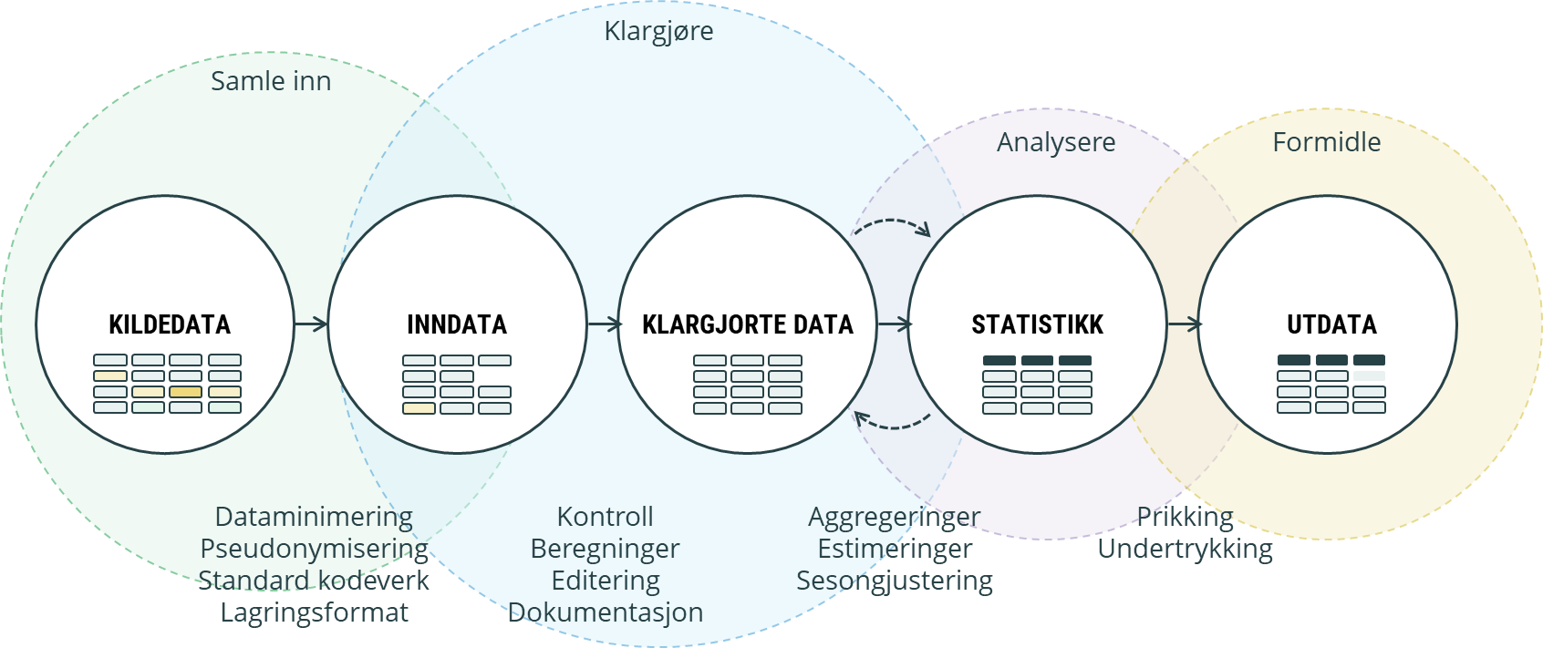
Definerte datatilstander
Notes:
SAP (Unit4) -> Excel -> Rstudio -> Modeller (Excel) -> Figurer -> Powerpoint/Rapport

Slide 15
Ansattnr | Org.kode | Personaldelområde | Føds.dato | Nøkkel for kjønn | Utdanning | Utdgr tekst | Stillingsgruppe betegnelse | Tiltred. | Start Alder | Ald. Gruppe | År | År 2 | Tertial
106996 | 150 | 1100 SSB Oslo | 14.01.1960 | Kvinne | 174 Master of Science, øk-adm fag, 2år | Univ/ høgsk høyere grad | 1211 Seksjonssjef | 20.03.2017 | 57,18 | 30-39 | 2019 | 2019 | 2
107231 | 150 | 1100 SSB Oslo | 18.05.1974 | Kvinne | 209 Cand.mag. i samfunnsvitenskap. fag | Univ/ høgsk høyere grad | 1364 Seniorrådgiver | 01.10.2018 | 44,37 | 30-39 | 2019 | 2019 | 3
107304 | 150 | 1100 SSB Oslo | 06.04.1968 | Mann | 299 Annen utd. Univ.-/Høysk lav gr | Univ/ høgsk lavere grad | 1434 Rådgiver | 01.03.2019 | 50,90 | 50-59 | 2021 | 2021 | 1
107408 | 150 | 1100 SSB Kongsv | 08.06.1989 | Mann | 294 Bachelor, øk./adm.fag | Univ/ høgsk lavere grad | 1408 Førstekonsulent | 01.08.2019 | 30,15 | 30-39 | 2021 | 2021 | 1
107412 | 150 | 1100 SSB Oslo | 10.07.1987 | Kvinne | 299 Annen utd. Univ.-/Høysk lav gr | Univ/ høgsk lavere grad | 1434 Rådgiver | 12.08.2019 | 32,09 | 50-59 | 2017 | 2017 | 2
107475 | 150 | 1100 SSB Oslo | 13.10.1989 | Kvinne | 199 Annen utd. Univ.-/Høyskole høy gr | Univ/ høgsk høyere grad | 1434 Rådgiver | 01.09.2019 | 29,88 | 30-39 | 2017 | 2017 | 3
107482 | 150 | 1100 SSB Oslo | 04.03.1972 | Kvinne | 199 Annen utd. Univ.-/Høyskole høy gr | Univ/ høgsk høyere grad | 1364 Seniorrådgiver | 23.09.2019 | 47,55 | 50-59 | 2018 | 2018 | 3
107486 | 150 | 1100 SSB Oslo | 11.08.1974 | Kvinne | 112 Jur.embetseks./Master i rettsvitskap | Univ/ høgsk høyere grad | 1364 Seniorrådgiver | 30.09.2019 | 45,14 | 30-39 | 2019 | 2019 | 1
107788 | 150 | 1100 SSB Kongsv | 19.08.1975 | Kvinne | 259 Andre deleksamener Universitet/Høysk | Deleks. universitet/høgsk | 1434 Rådgiver | 01.06.2021 | 45,78 | 30-39 | 2020 | 2020 | 2
107858 | 150 | 1100 SSB Kongsv | 16.05.1983 | Kvinne | 189 Mastergrad, samf., jur. fag | Univ/ høgsk høyere grad | 1364 Seniorrådgiver | 27.09.2021 | 38,36 | 50-59 | 2020 | 2020 | 2

Slide 16
Andel Pensjonert gitt Alder 2012-2022
Kommentarer
Andelen som slutter er betydelig høyere for alder 62, 65, 67 og 70
SSB Aldersfordeling og Pensjoneringer MRG v2
Notes:
Hvis en ikke pensjonerer seg når en fyller 62 så synker sannsynligheten i de 2 påfølgende årene

Slide 17
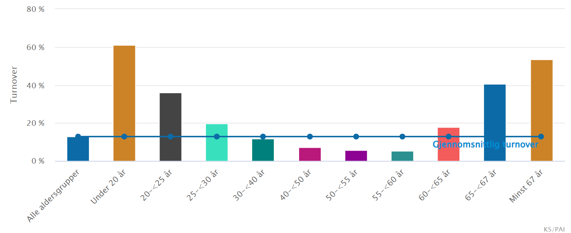
Turnover Aldersfordeling i Kommuner og Fylkeskommuner
KS/PAI

Slide 18
SSB Ansatte Turnover Risiko Oversikt 35 og 60
Ansatte Dashboard v4

Slide 19
«Hvor mange tror vi kommer til å gå av med pensjon over de neste 5 årene?» Datagrunnlag
Data for de som er ansatte i starten av 2023
800 ansatte
Data for de som har sluttet mellom 2005 og 2022
1317 ansatte
Lage oversikt over ansatte mellom 2005 og 2022 år for år
17908 ansatte

Slide 20
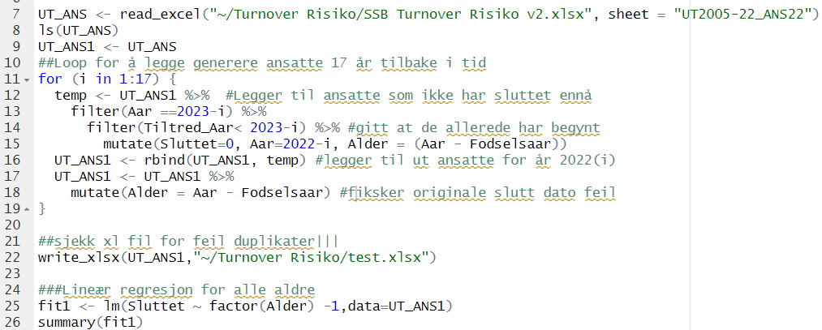
«Hvor mange tror vi kommer til å gå av med pensjon over de neste 5 årene?» Lager data grunnlag
Kommentarer
OBS, datasett vil ikke fange opp uregelmessige endringer
Statiske variabler som fødselsdato, utdanning og (kjønn) vil forbli det samme
Forutsigbare variabler som alder og ansiennitet oppdateres gjennom for-løkke
SSB Turnover Risiko v3 (R)

Slide 21
Sluttet basert på alder 25-67 (2005-2022)
Kommentarer
De yngste og eldste gjør data settet vanskelig å tolke så har begrenset aldersspennet
Andelen som slutter går nesten kontinuerlig nedover etter 35
Så oppover igjen fra 62
Alderne 30, 62, 65 og 67 skiller seg ut
SSB Aktive og UT 2005-2022 v5

Slide 22
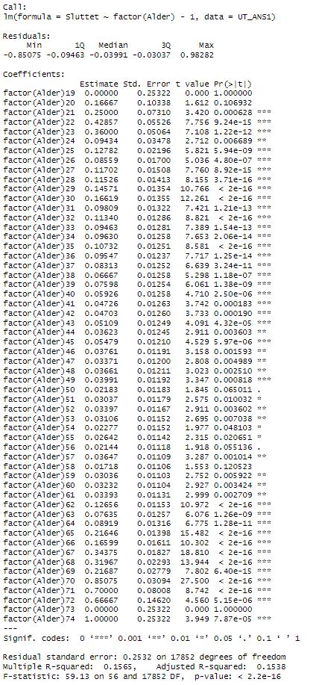
«Hvor mange tror vi kommer til å gå av med pensjon over de neste 5 årene?» Fit1 Regresjon
Kommentarer
Lav R-squared, andre kombinasjoner gir ikke høyere enn 0.20
Prøvd å lage aldersgrupper og regresere på det, men med liten suksess
SSB Turnover Risiko v3 (R)
Notes:
Kjørte også polynomisk regresjon på fjerde nivå

Slide 23
Turnover Modell Test
År | Forventet antall sluttet | Faktisk antall sluttet | Feilmargin
2018 | 74,84 | 69 | 7,80 %
2019 | 70,25 | 78 | 11,03 %
2020 | 68,46 | 59 | 13,82 %
2021 | 68,66 | 66 | 3,87 %
2022 | 68,79 | 71 | 3,22 %
2018-2022 | 351,00 | 343 | 2,28 %
Kommentarer
Nærme noen år, mindre nærme andre år
SSB Aktive og UT 2005-2022 v5

Slide 24
Turnover SSB Helhet 2023-2027
Kommentarer
Forventet antall som slutter for hvert år er basert på at ingen sluttet året før
Error baren viser 1 Standardavvik (68%)
Gjennomsnittlig sluttet i stat er 12.8% (PAI/KS)
SSB Ansatte Prognose 2023-2027

Slide 25
Turnover SSB Tilfeldig Avdeling 2023-2027
Kommentarer
Forventet antall som slutter for hvert år er basert på at ingen sluttet året før
Error baren viser 1 Standardavvik (68%)
SSB Ansatte Prognose 2023-2027

Slide 26
Turnover SSB Tilfeldig Seksjon 2023-2027
Kommentarer
Forventet antall som slutter for hvert år er basert på at ingen sluttet året før
Error baren viser 1 Standardavvik (68%)
Færre forventet sluttet i 2026 enn 2025
SSB Ansatte Prognose 2023-2027

Slide 27
Hvor finner dere mer informasjon?
ECON4032 – Internship i økonomi – Universitetet i Oslo (uio.no)
Søknadsprosess og praksispartnere – ECON4032 – Universitetet i Oslo (uio.no)
post@econ.uio.no

